Slide 1


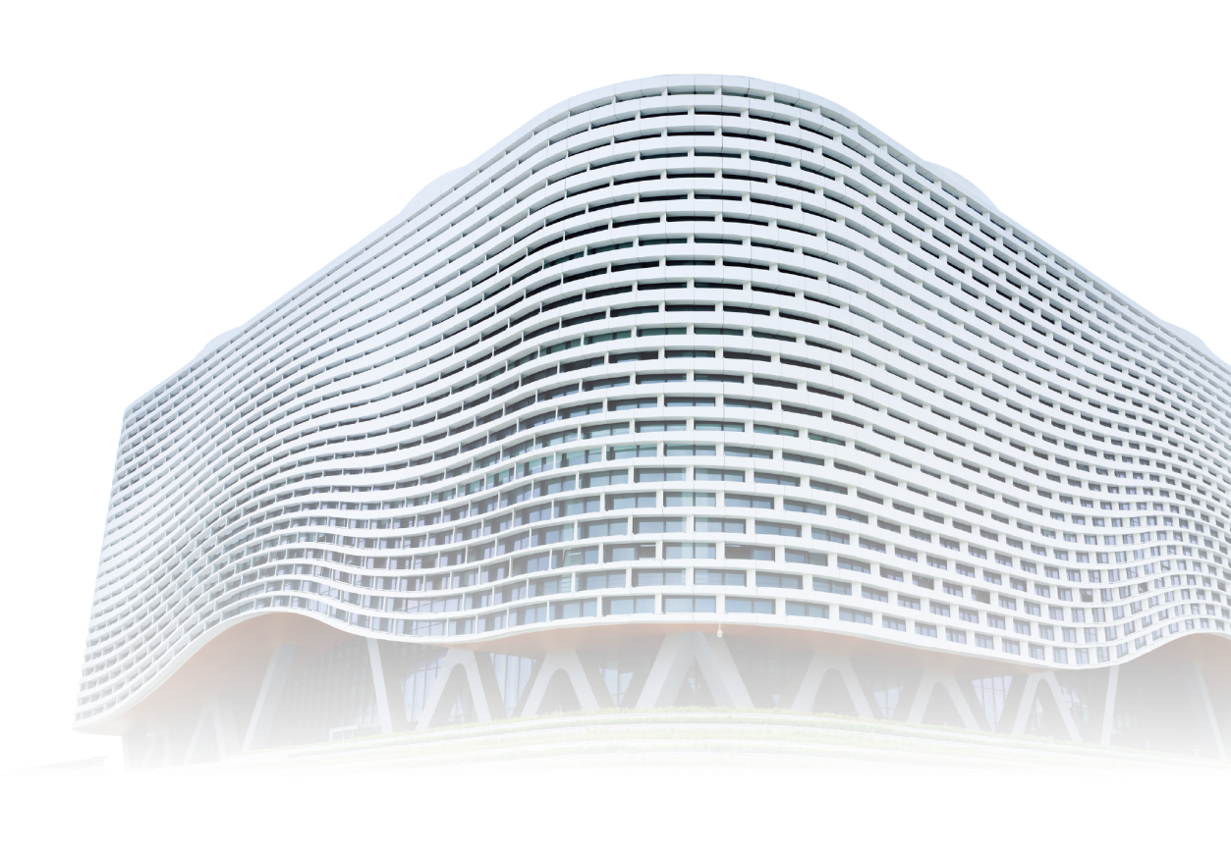

第十三章
大模型实践

Slide 2




01
本地电脑硬件要求
02
安装Ollama
CONTENTS
目录
03
安装DeepSeek1.5b
04
安装AnythingLLM
05
本地知识库测试
06
拓展应用Dify框架

Slide 3


01
本地电脑硬件要求

Slide 4





系统要求：Win10/11、
MacOs、Linux
CPU:
输入Intel Core i5/AMD Ryzen 5及以上
本地电脑要求
硬盘空间：10G以上，越大越好，如果使用Dify，Docker可安装在非系统盘
GPU：
输入无强制要求，有1GB及以上显存可提升性能

Slide 5
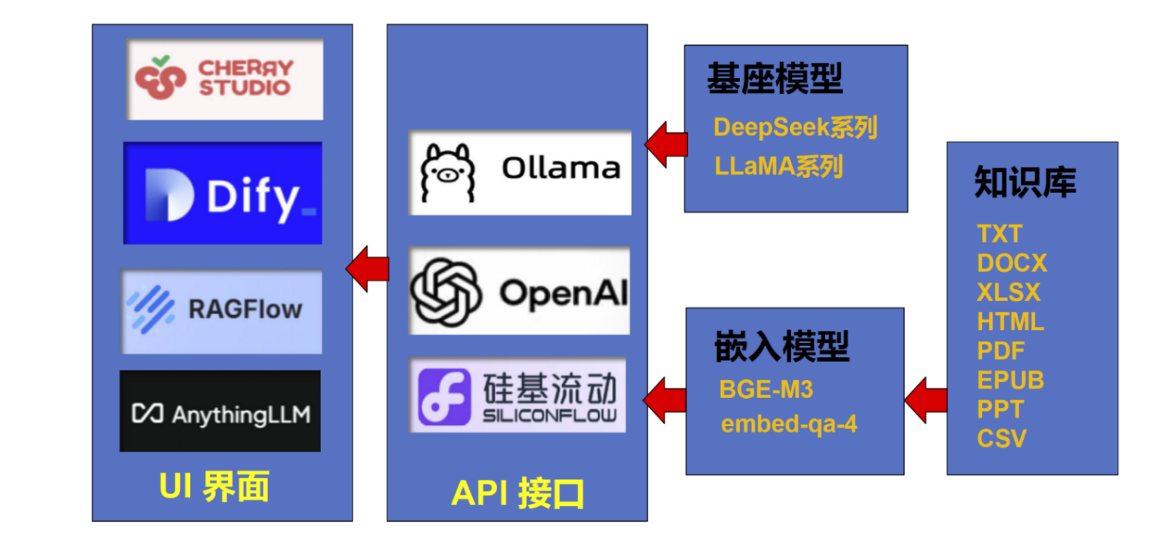
本地知识库构建流程

Slide 6
02
安装Ollama

Slide 7
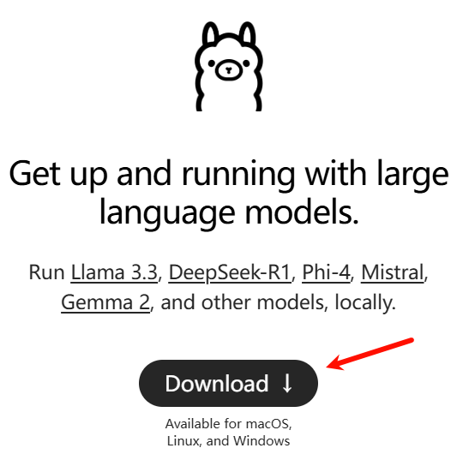
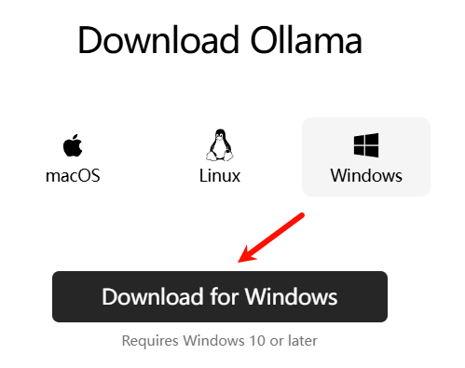
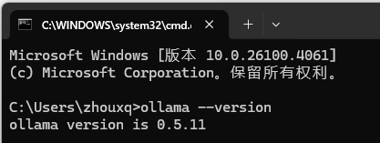
安装Ollama
https://www.ollama.com/
在命令行界面输入：
ollama --version

Slide 8
03
安装DeepSeek1.5b

Slide 9
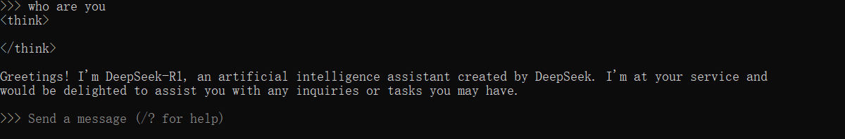
在命令行界面的>>>后输入who are you来验证
安装DeepSeek1.5b
在命令行界面输入：
ollama run deepseek-r1:1.5b
在命令行界面的>>>后输入who are you验证是否安装成功

Slide 10
04
安装AnythingLLM

Slide 11

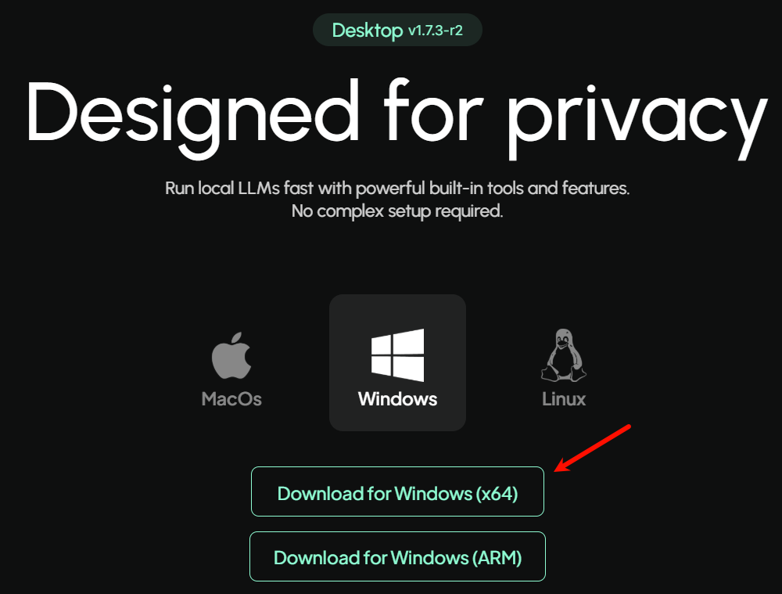
安装AnythingLLM
https://anythingllm.com/

Slide 12
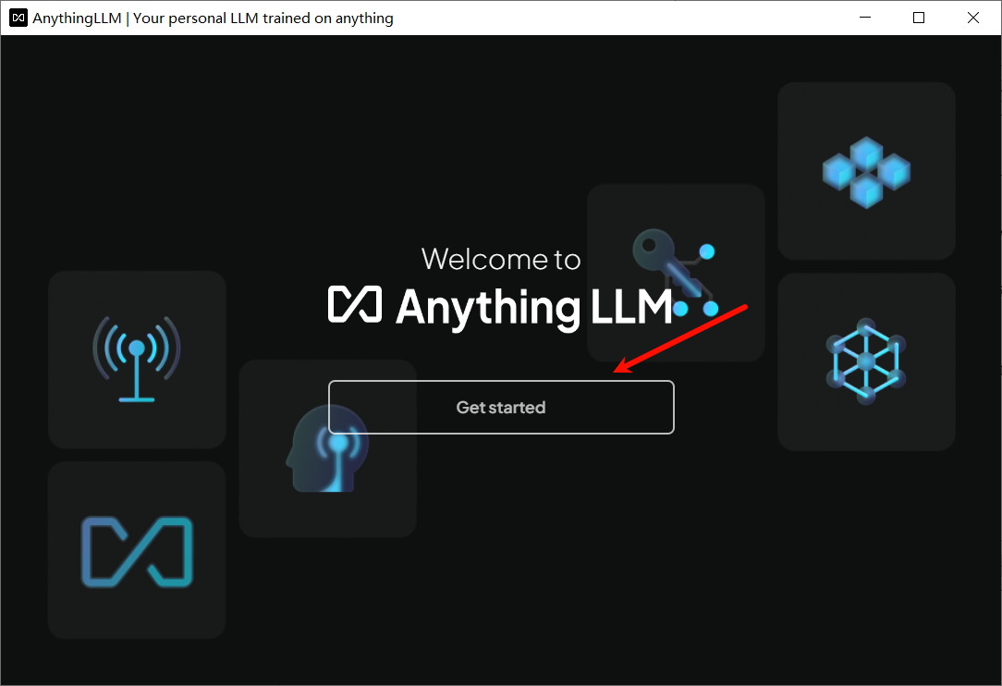
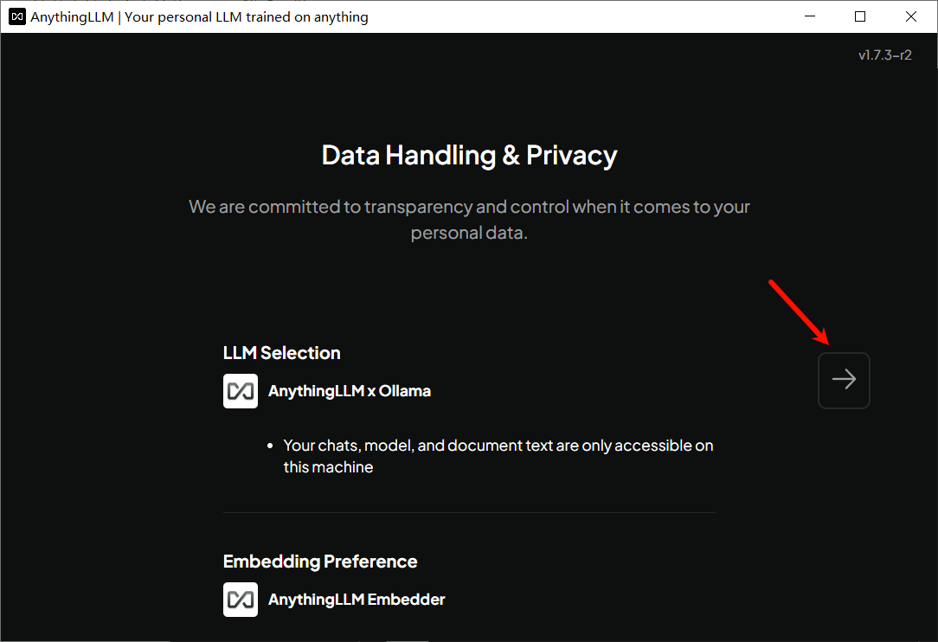
配置AnythingLLM

Slide 13
05
本地知识库测试

Slide 14
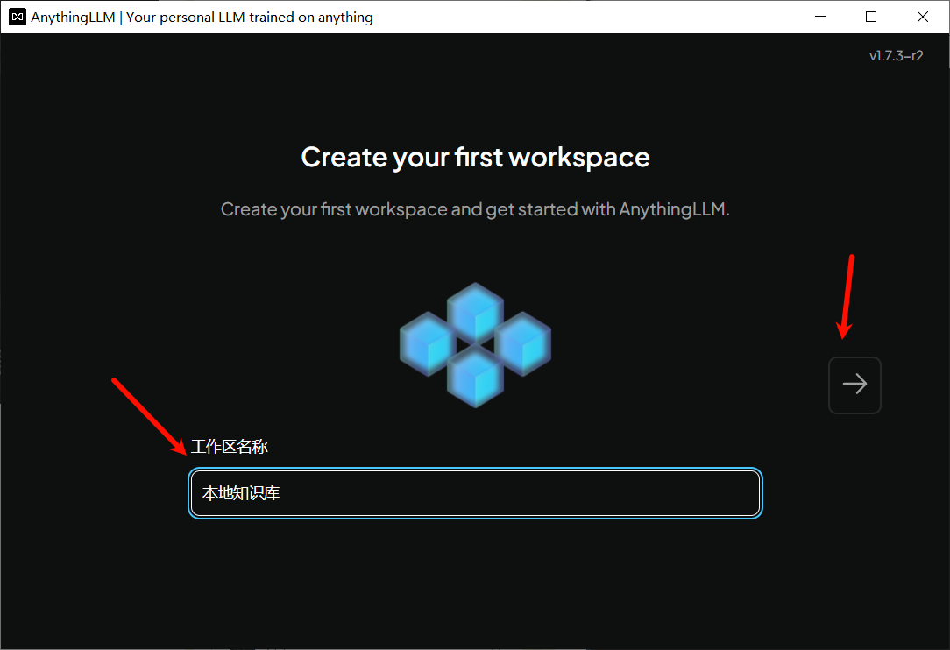
本地知识库测试——建工作区

Slide 15
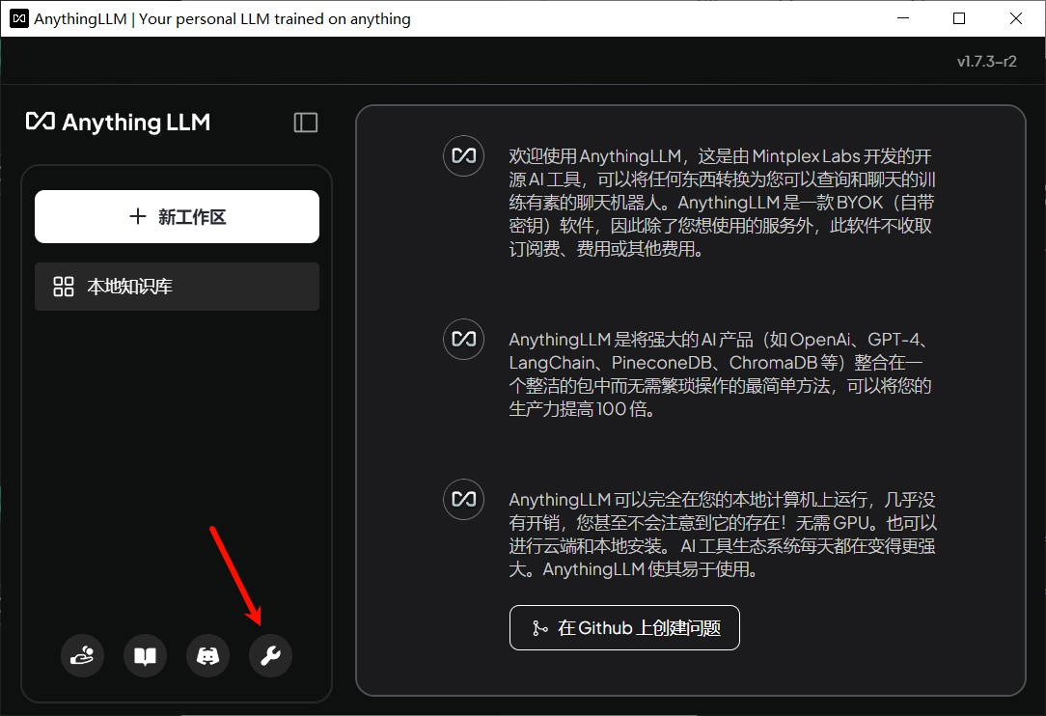
本地知识库测试——配置工作区

Slide 16
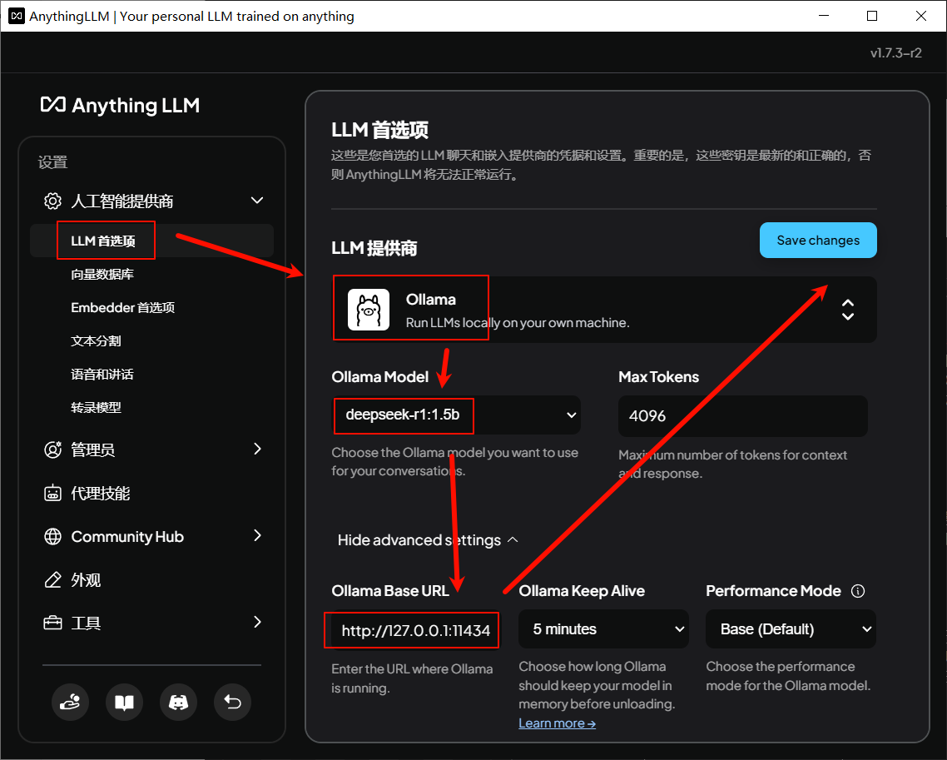
本地知识库测试——配置参数

Slide 17
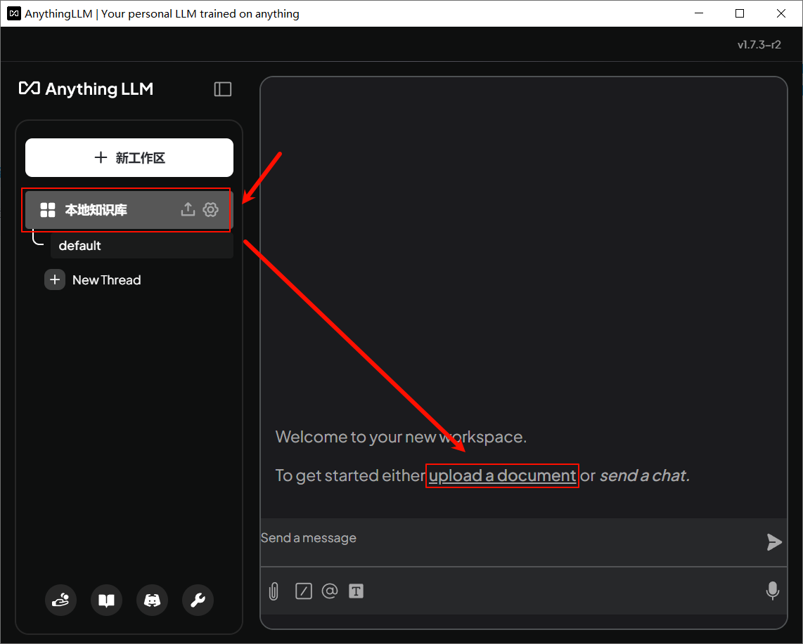
本地知识库测试——上传文档

Slide 18
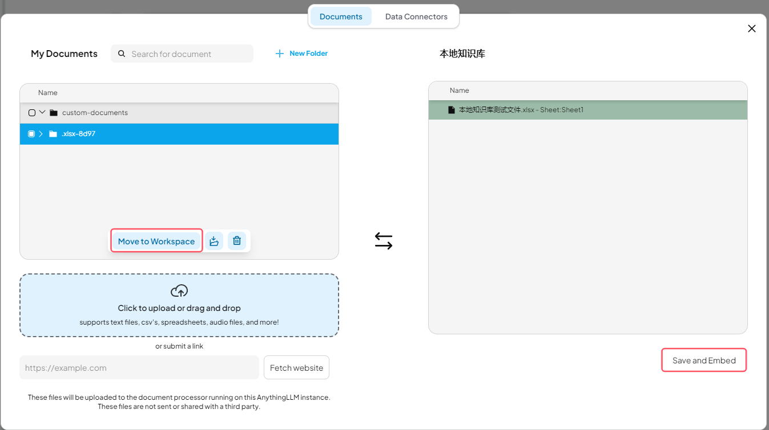

本地知识库测试——文档向量化
点击Move to Workspace将文件加载到AnythingLLM的本地知识库
点击Save and Embed
出现以上界面，
知识库配置完成

Slide 19
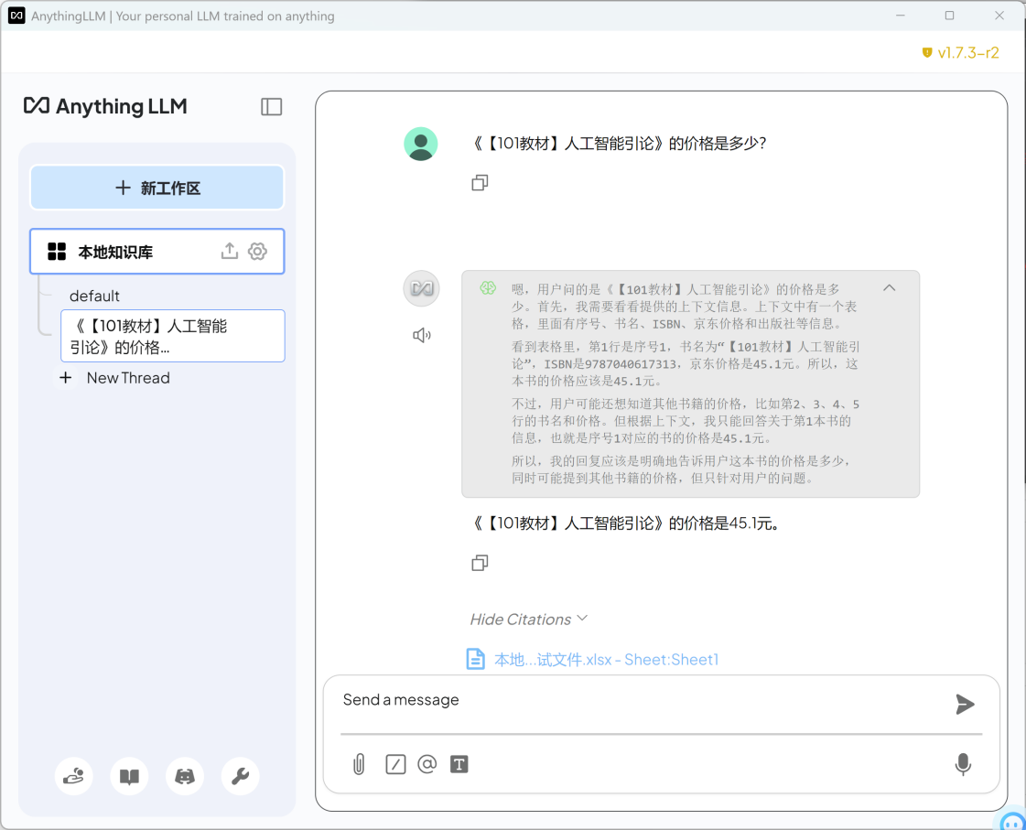
本地知识库测试——对话测试
设置参数，AI根据知识库中的内容进行回答

Slide 20
相关数据位于以下位置：
C:\Users\[电脑用户名]\AppData\Roaming\anythingllm-desktop\storage
lancedb：这是存储您的本地矢量数据库及其表的地方。
documents：这是任何上传文件的解析文档内容。
vector-cache：此文件夹是之前上传并嵌入的文件的缓存和嵌入表示。其文件名经过哈希处理。
models：系统使用的任何本地存储的LLM或Embedder模型都存储在此处。通常是GGUF文件。
anythingllm.db：这是AnythingLLM SQLite数据库。
plugins：这是存储您的自定义代理的文件夹。

Slide 21
实践：上传自己的文档，设计提示词，与模型进行问答对话。
调整参数或模型，记录测试结果，对模型回答的准确性、逻辑性和流畅性等进行比较。

Slide 22
06
拓展应用Dify框架

Slide 23
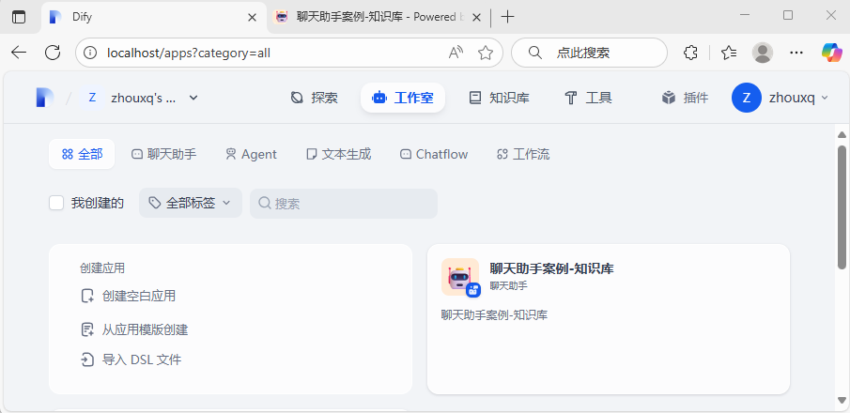
学有余力的同学可部署：Ollama+DeepSeek+Dify

Slide 24

谢 谢
THANKS

